Slide 1
Систематика отдела Голосеменные
(Gymnospermae)

Slide 2
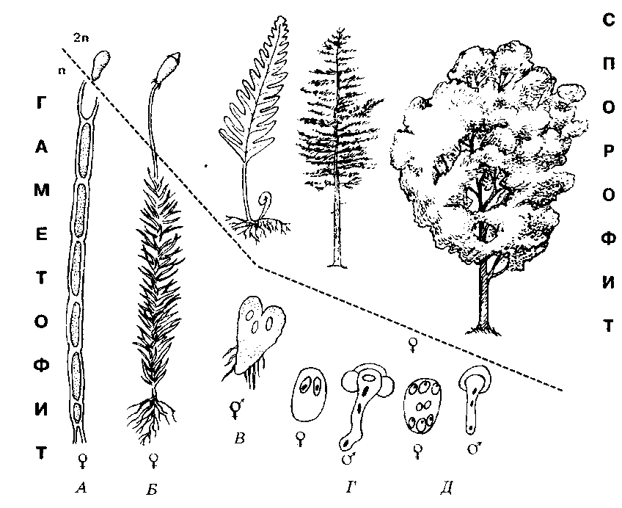
Редукция гаметофита и преобладание спорофита в цикле развития растений в процессе эволюции условий жизни в процессе исторического развития органического мира
А — зеленые водоросли, Б — мхи, В — папоротники, Г — голосеменные,
Д —покрытосеменные

Slide 3
Систематика отдела Голосеменные
(Gymnospermae)
Надцарство - эукариоты (Eukaryota)
Царство - Растения (Plantae)
Подцарство - Высшие растения (Streptophyta)
Отдел – Голосеменные (Gymnospermae)
- Класс семенные папоротники (Pteridospermae)
- Класс саговниковые (Cycadopsida)
- Класс беннетитовые (Bennettitopsida)
- Класс гинкговые (Ginkgoopsida)
- Класс хвойные (Pinopsida)
- Класс гнетовые (Gnetopsida)

Slide 4
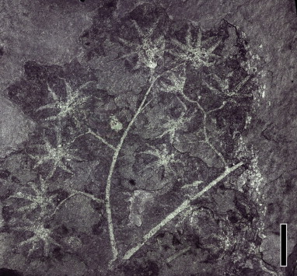
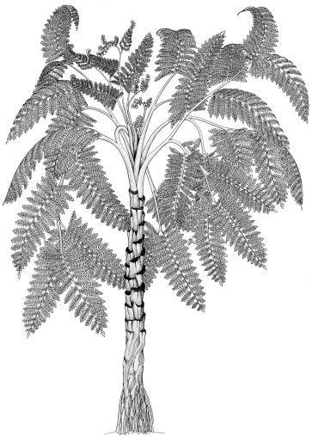
Класс семенные папоротники
(Pteridospermae)
Calymmatotheca haueri
Medullosa noei

Slide 5
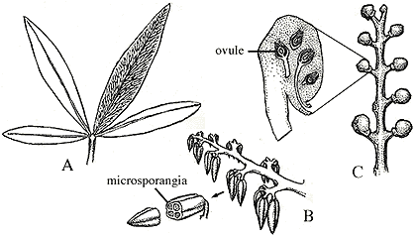
Порядок кейтониевые
(Caytoniales)
Кейтония (Caytonia).
(A) Sagenopteris: листья;
(B) Caytonanthus: микроспорофиллы в синангии;
(C) Caytonia мега: спорофиллы и продольный срез спорофилла, показывающий положение и ориентацию яйцеклетки.

Slide 6
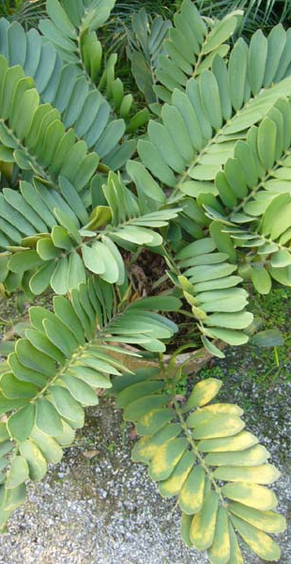
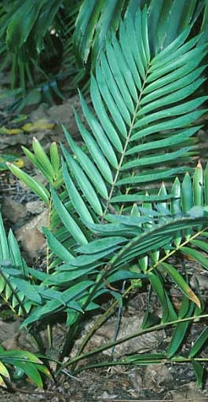
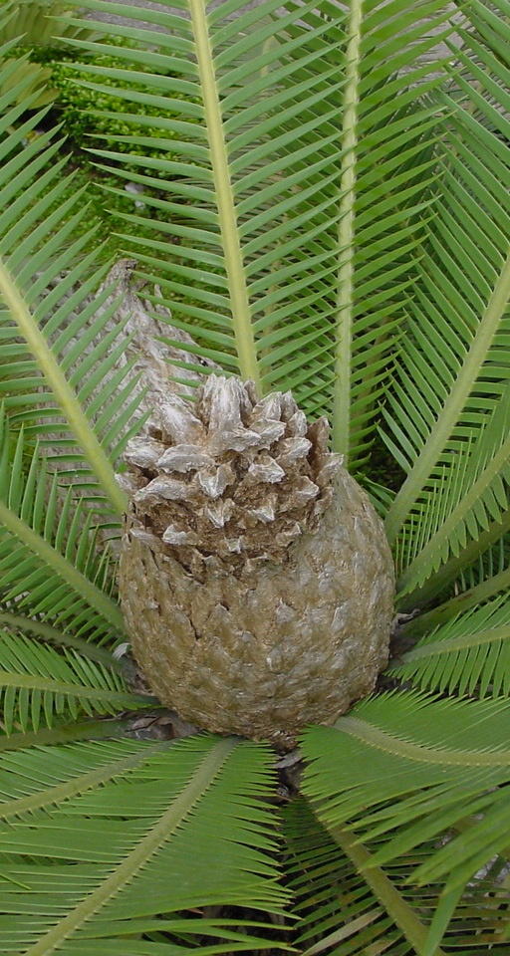
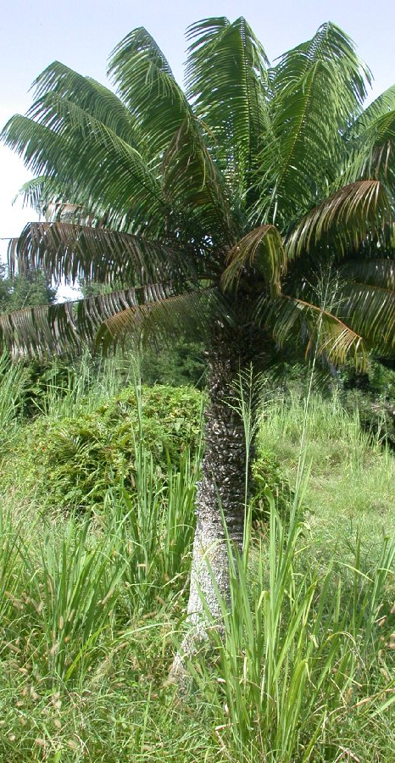
Класс саговниковые
(Cycadopsida)
Американская группа видов
Замия низкая
Zamia pumila
Цератозамия мексиканская
Ceratozamia mexicana
Диоон съедобный
Dioon edule
Микроцикас
красивокронный
Microcycas calocoma

Slide 7
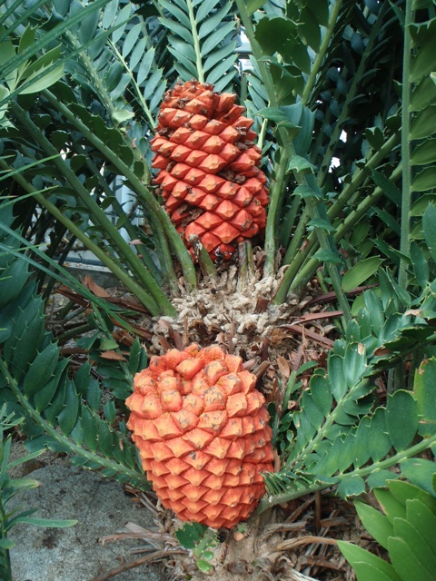
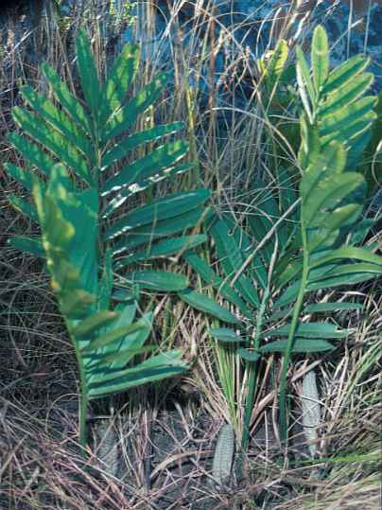
Класс саговниковые
(Cycadopsida)
Африканская группа видов
Энцефаляртос развернутый
Encephalartos ferox
Стангерия шерстистая
Stangeria eriopus

Slide 8
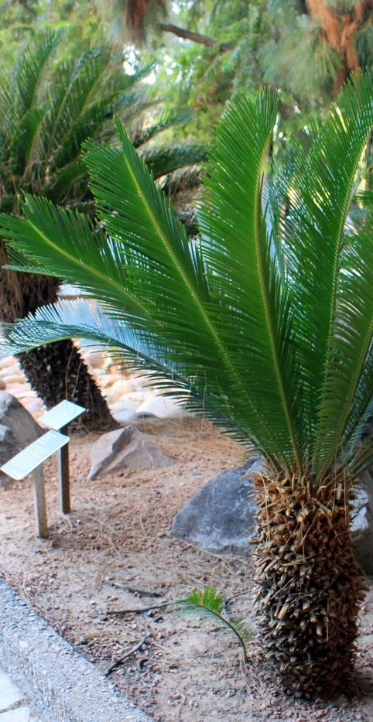
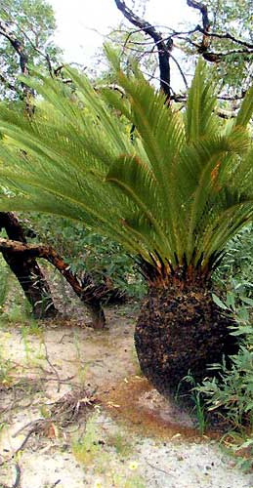
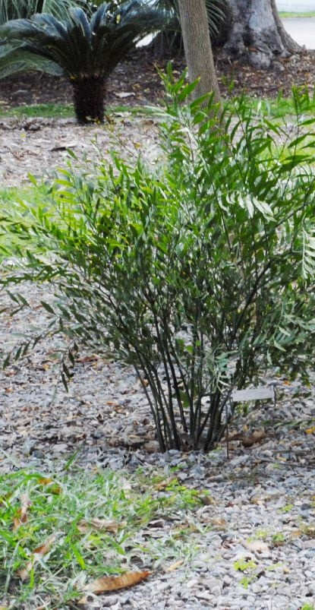
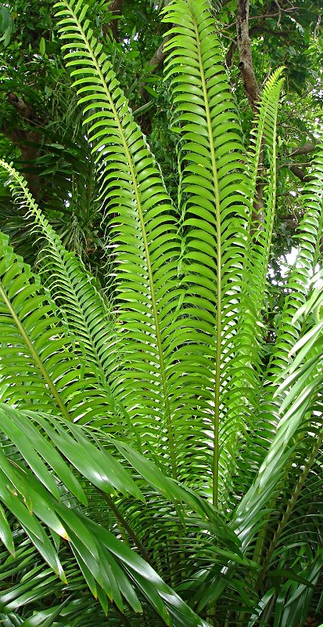
Класс саговниковые
(Cycadopsida)
Группа видов из Австралии, Южной и Юго-Восточной Азии, островов Индийского и Тихого океанов
Саговник поникающий
Cycas revoluta
Макрозамия Фрэзера
Macrozamia fraseri
Бовения
мелкопильчатая
Bowenia serrulata
Лепидозамия Хоупа
Lepidozamia hopei

Slide 9
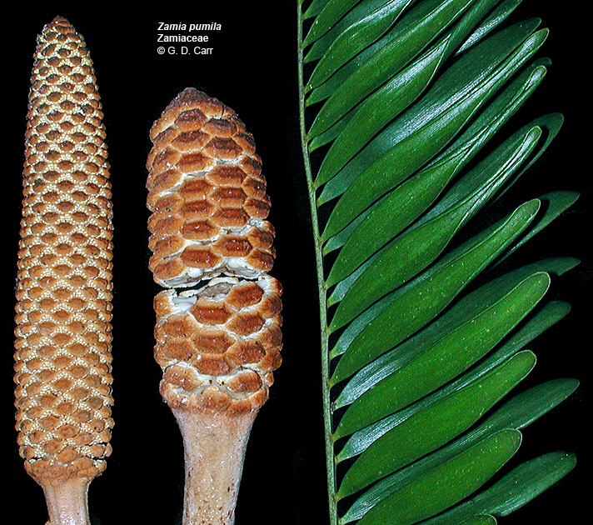
Замия низкая
Zamia pumila

Slide 10
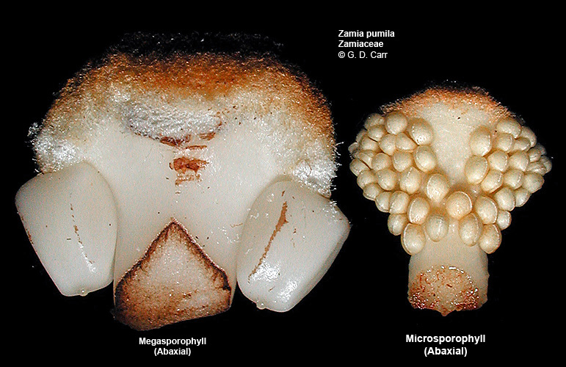
Замия низкая
Zamia pumila

Slide 11
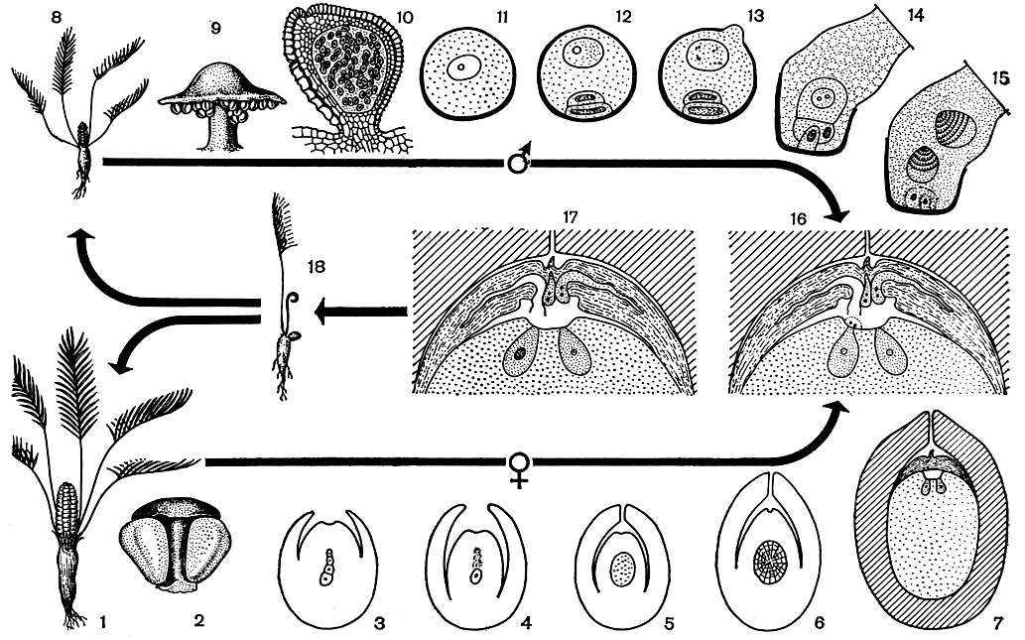
Жизненный цикл замии (Zamia): 1 - женское растение; 2 - мегаспорофилл с двумя семязачатками; 3 - образование линейной тетрады мегаспор; 4 - семязачаток с единственной сохранившейся мегаспорой; 5 - образование свободноядерного женского гаметофита; 6 - образование клеточного гаметофита; 7 - появление архегониев; 8 - мужское растение; 9 - микроспорофилл; 10 - микроспорангий; 11 - микроспора; 12 - образование трехклеточного мужского гаметофита в микроспоре; 13 - прорастание клетки-гаустории; 14 - образование сперматогенной клетки; 15 - формирование сперматозоидов; 16 - верхняя часть семязачатка перед оплодотворением; 17 - то же после оплодотворения одной (левой) из яйцеклеток; 18 – проросток.

Slide 12
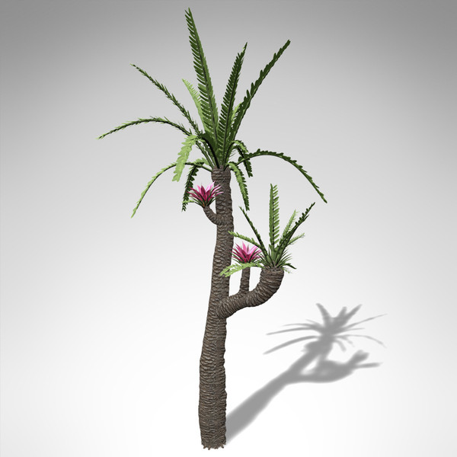
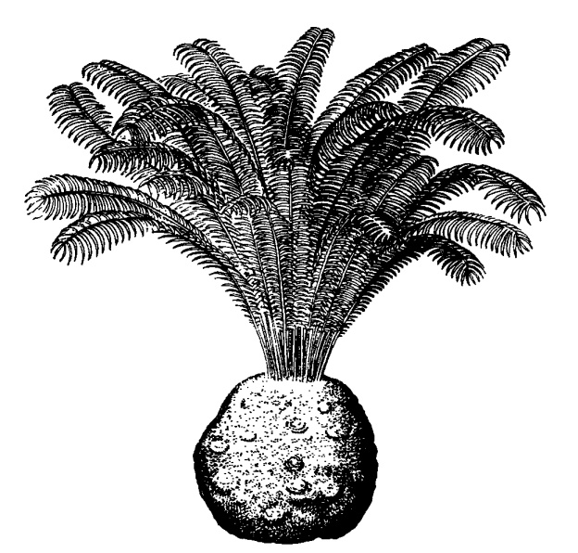
Класс беннетитовые
(Bennettitopsida)
Вильямсония гигантская
Williamsonia gigas
Цикадеоидея этрусков
Cycadeoidea etrusca

Slide 13
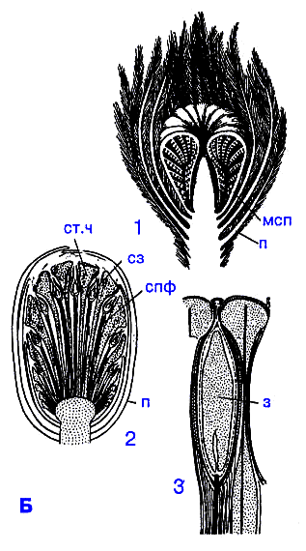
Цикадеоидея этрусков
Cycadeoidea etrusca
Репродуктивные органы:
1 - разрез через стробил цикадеоидеи;
2 - разрез через женскую часть стробила;
  мсп – микроспорофилл;
  п – периант;
  спф – мегаспорангиофор;
  сз – семязачаток;
  ст.ч - стерильная чешуя;
3 - продольный разрез через семя;
  з – зародыш.

Slide 14
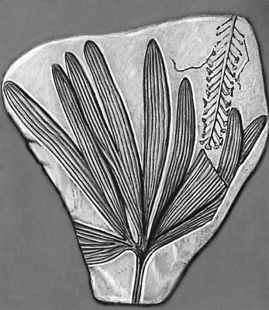
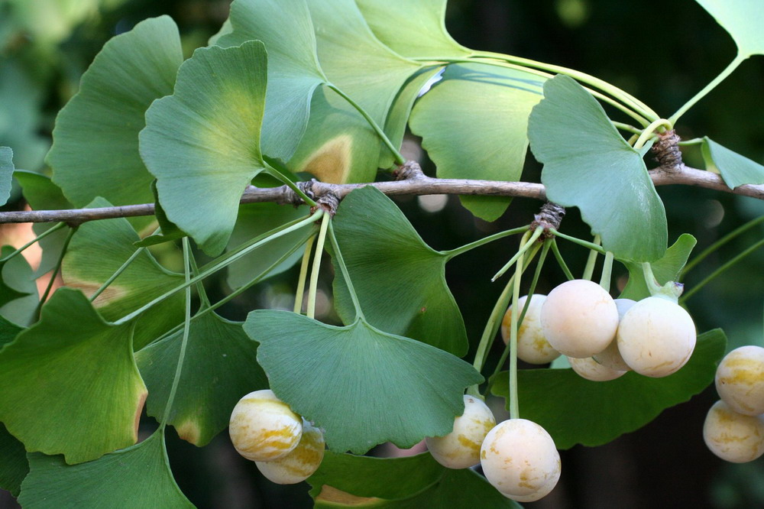
Класс гинкговые
Ginkgoopsida
Гинкго двулопастный
Ginkgo biloba
Гинкго сибирский
Ginkgo sibirica

Slide 15
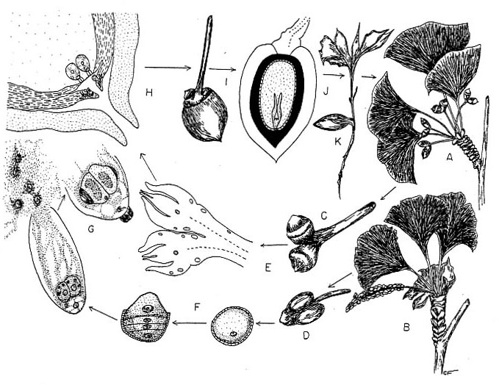
Жизненный цикл Ginkgo biloba
A – женская особь;
B – мужская особь;
C,E – две яйцеклетки на одном побеге;
D – два зрелых микроспорангия;
F – микроспора;
G – микрогаметофит;
H – пыльцевая камера семяпочки;
I – эмбрион;
J – прорастающее семя.

Slide 16
Систематика класса хвойные
(Pinopsida)
Надцарство - эукариоты (Eukaryota)
Царство - Растения (Plantae)
Подцарство - Высшие растения (Streptophyta)
Отдел – Голосеменные (Gymnospermae)
Класс хвойные (Pinopsida)
  - Подкласс кордаитовые (Cordaitidae)
  - Подкласс хвойные (Pinidae)

Slide 17
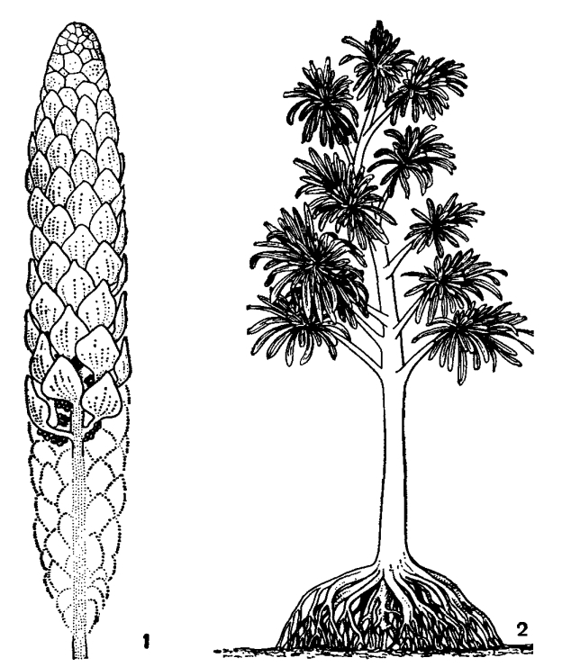
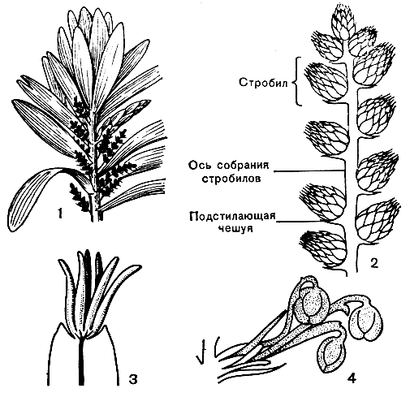
Подкласс кордаитовые
Cordaitidae
1 - реконструкция облиственной ветви кордаита (Cordaites), несущей собрания микростробилов кордайантуса (Cordaianthus); 2 - реконструкция кордайантуса; 3 - верхушка микроспорофилла кордайантуса с шестью микроспорангиями; 4 - мегастробил кордайантуса с тремя семязачатками на длинных ножках
1 - реконструкция стробила кладостробуса (Cladostrobus); 2 - реконструкция кордаитового растения, обитавшего в зарослях типа современных мангровых

Slide 18
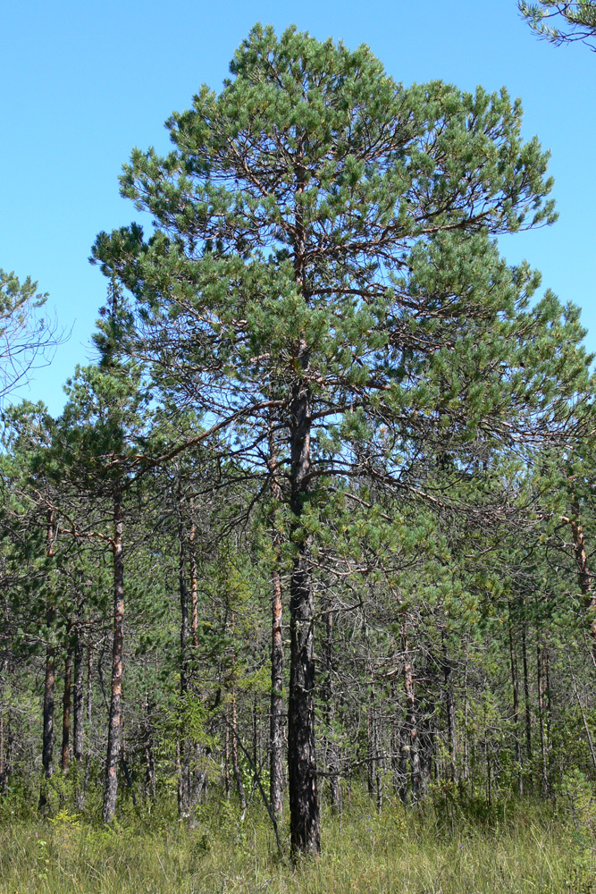
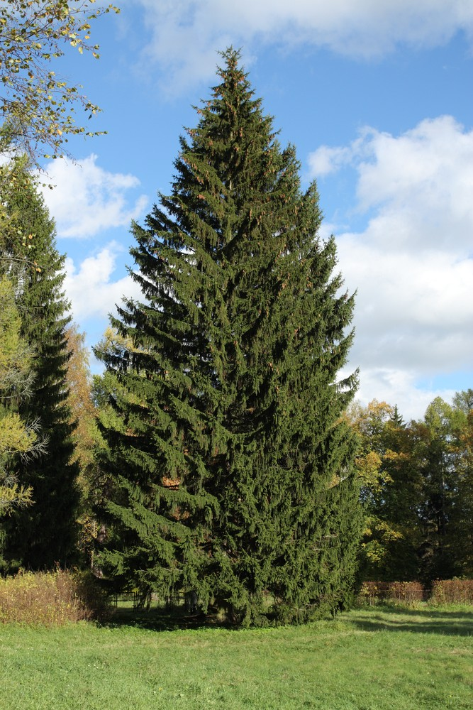
Подкласс хвойные
Pinidae
Сосна обыкновенная
Pinus sylvestris
Ель европейская
Picea abies

Slide 19
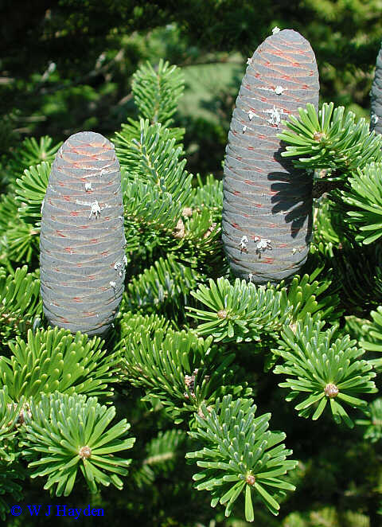
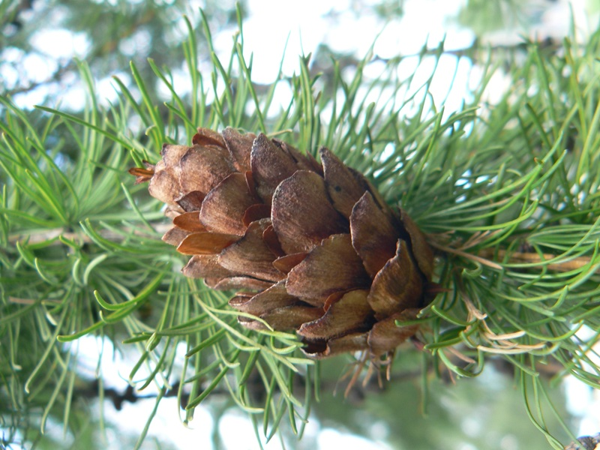
Подкласс хвойные
Pinidae
Пихта равночешуйчатая
Abies homolepis
Лиственница сибирская
Larix sibirica

Slide 20
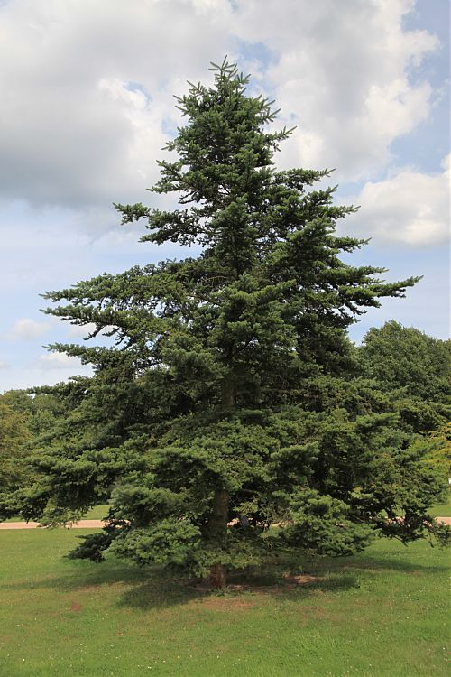
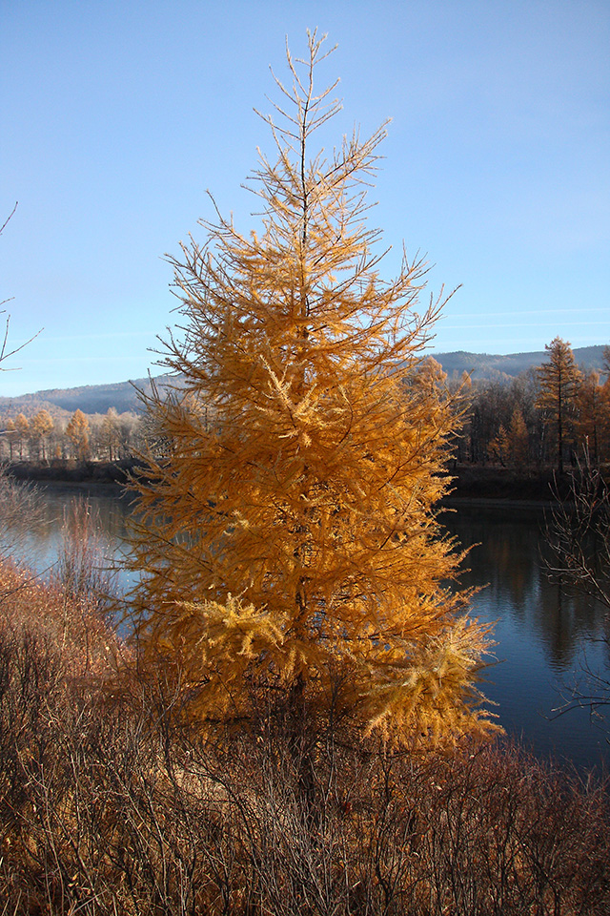
Подкласс хвойные
Pinidae
Пихта равночешуйчатая
Abies homolepis
Лиственница сибирская
Larix sibirica

Slide 21
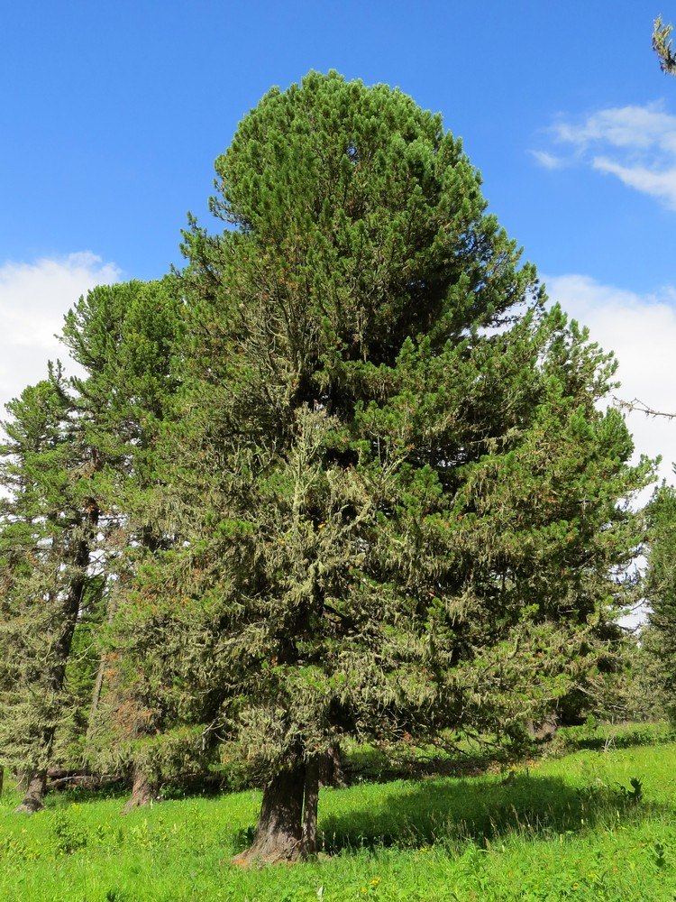
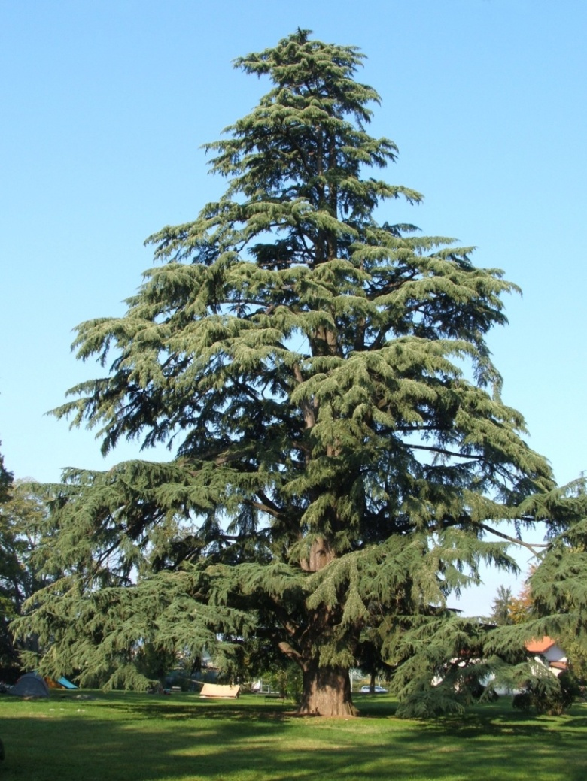
Подкласс хвойные
Pinidae
Сосна сибирская
Pinus sibirica
Кедр гималайский
Cedrus deodara

Slide 22
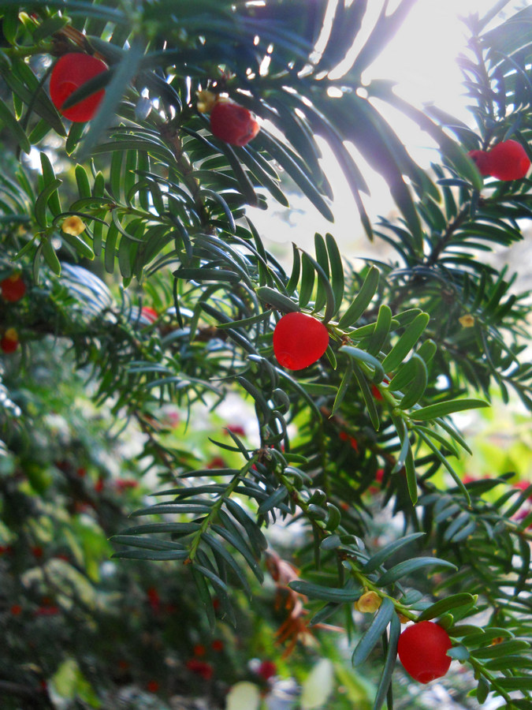
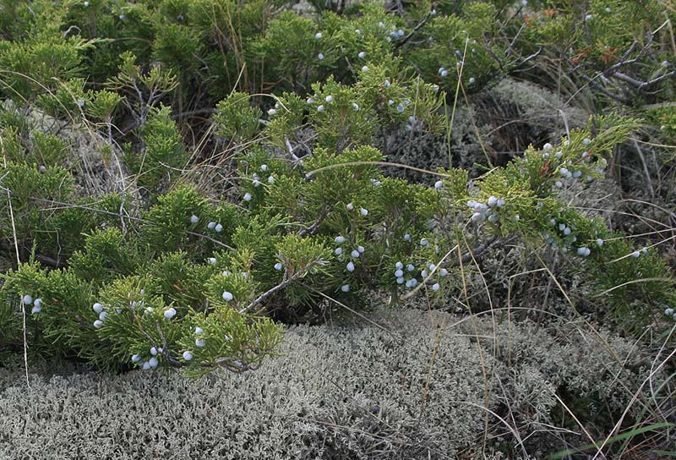
Подкласс хвойные
Pinidae
Тис ягодный
Taxus baccata
Можжевельник казацкий
Juniperus sabina

Slide 23
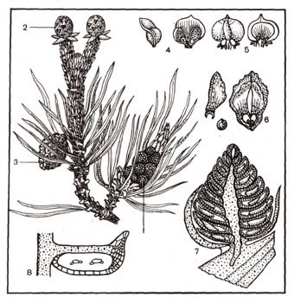
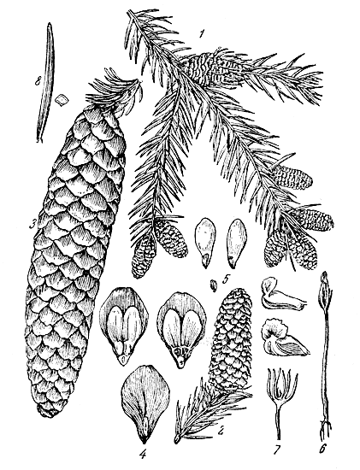
Строение стробил
Сосна
Pinus sp.
Ель
Picea sp.

Slide 24
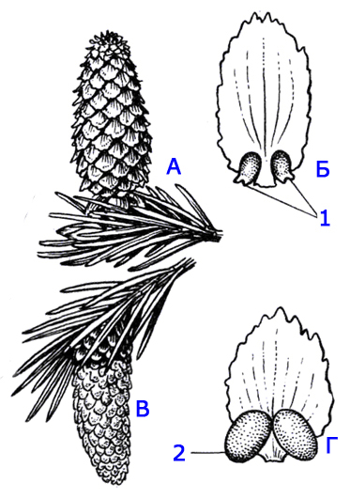
Спорофиллы и стробилы голосеменных
А - женская шишка ели;
Б - отдельный мегаспорофилл , или семенная чешуя;
В - микростробил ели;
Г - отдельный микроспорофилл.
1 – мегаспорангии;
2 – микроспорангии.

Slide 25
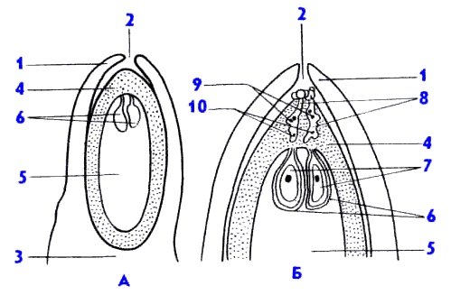
Строение семязачатка, женского гаметофита и архегониев голосеменных растений
А - продольный разрез зрелого семязачатка сосны
Б - продольный разрез его верхушки перед оплодотворением.
1 - покров семязачатка, или интегумент , 2 - микропиле , 3 - халаза , 4 - нуцеллус ,
5 - женский гаметофит , трансформирующийся в гаплоидный эндосперм,
6 - архегоний , 7 - яйцеклетки , 8 - пыльцевые трубки , 9 - ядра спермиев ,
10 - ядро пыльцевой трубки .

Slide 26
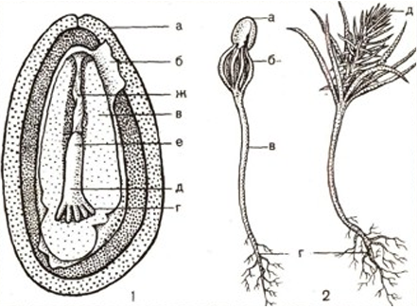
Строение и прорастание семени сосны: 1 — строение семени, а — кожура (покров) семени, б — остаток нуцеллуса, в — эндосперм, в середине которого находится зародыш, г — семядоли зародыша, д — подсемядольное колено (зачаточный стебель) е — корешок, ж — подвесок;
2 — прорастание семени сосны, а — кожура семени, б — семядоли, в — подсемядольное колено, г — корень, д — побег с первыми листьями.

Slide 27
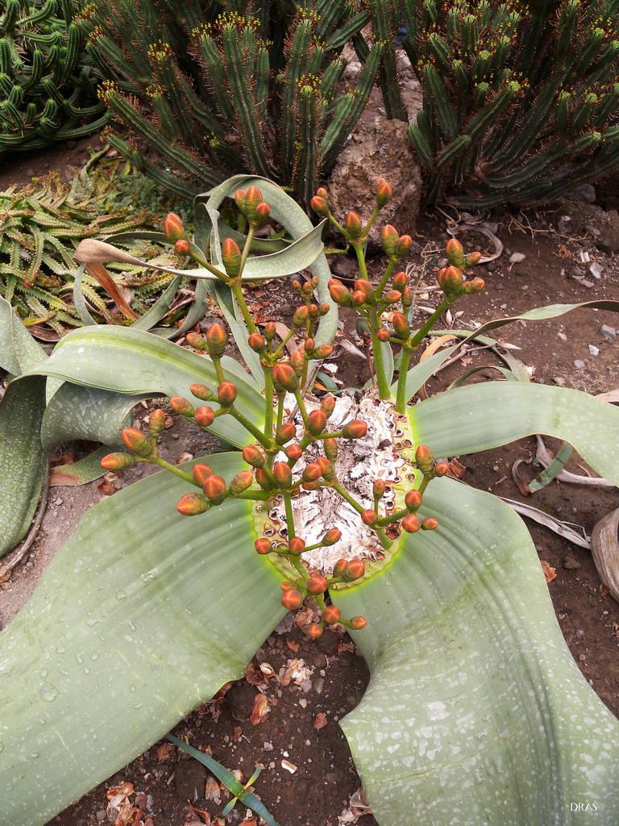
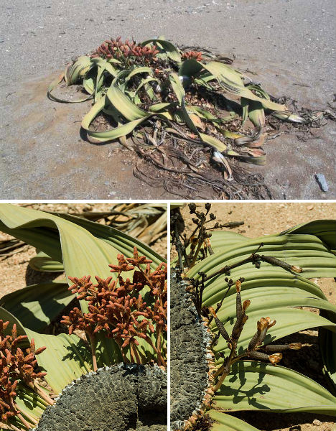
Класс гнетовые
Gnetopsida
Вельвичия удивительная
Welwitschia mirabilis

Slide 28
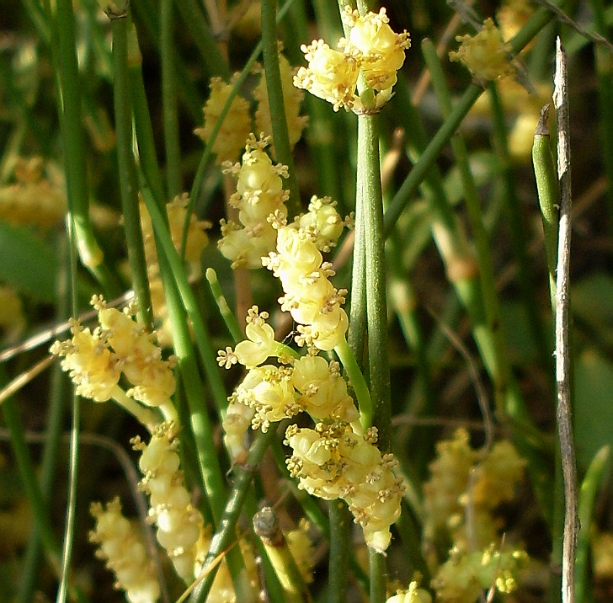
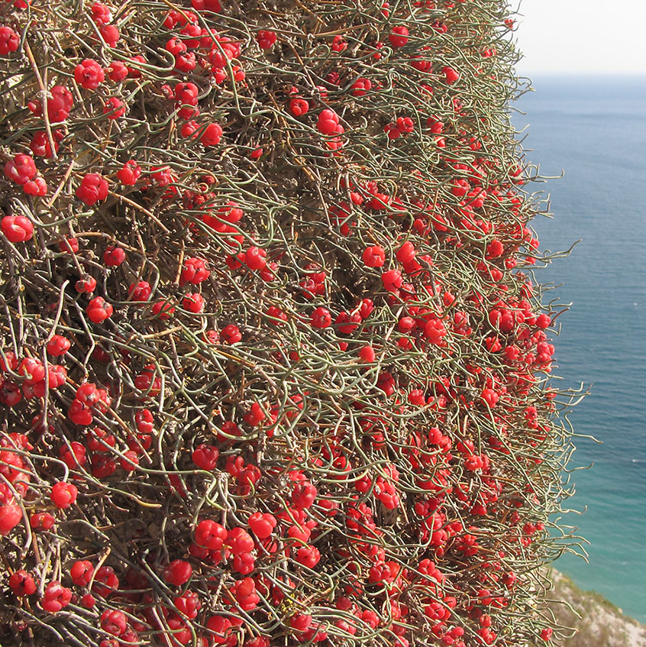
Класс гнетовые
Gnetopsida
Хвойник двухколосковый
Ephedra distachya

